Slide 1
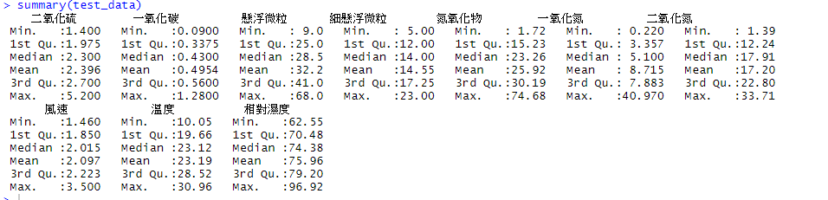
數據的統計資料

Slide 2
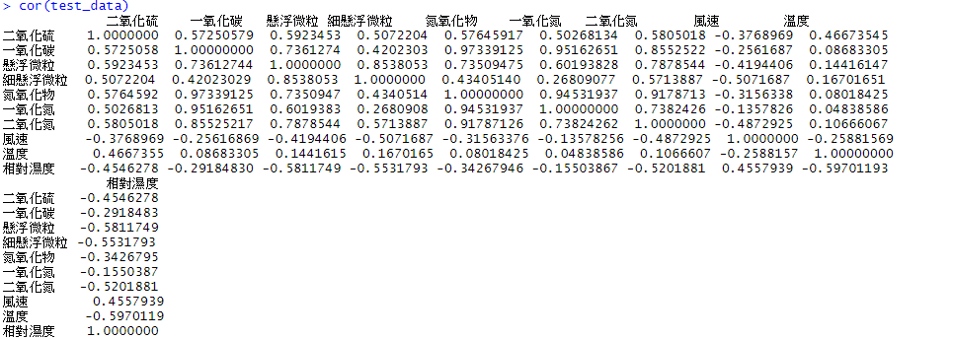
各相關係數

Slide 3
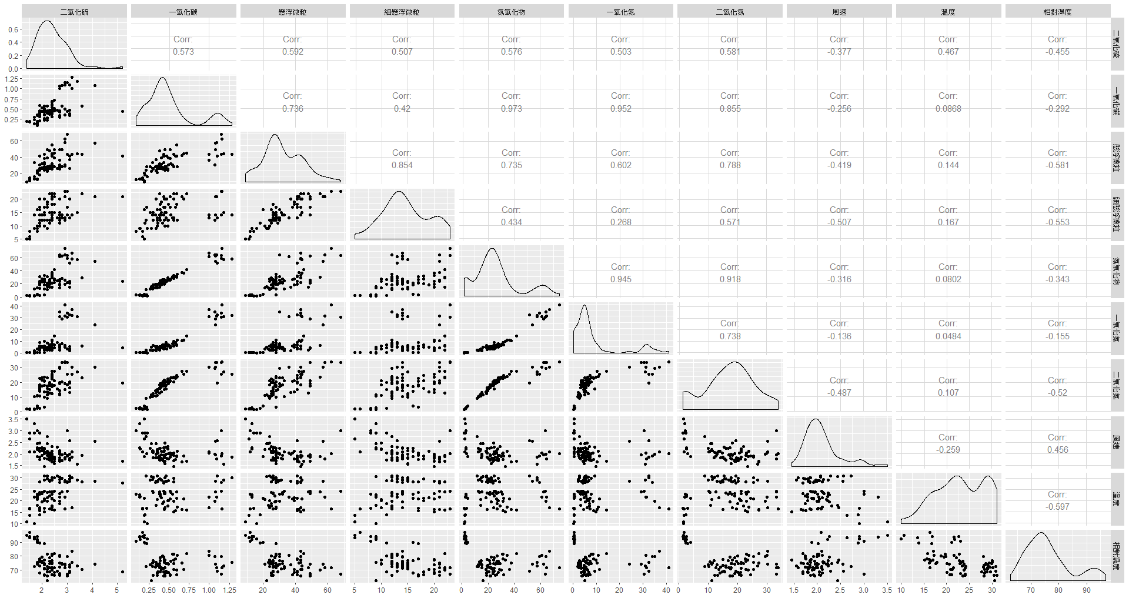
各數據散部圖及相關係數

Slide 4
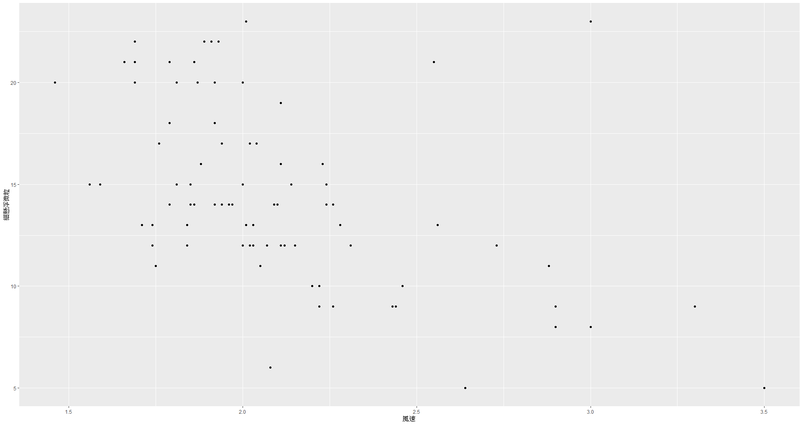
風速-細懸浮微粒散部圖

Slide 5
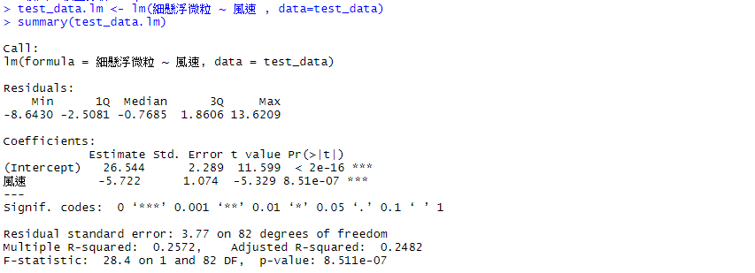
風速與細懸浮微粒的迴歸分析
反映變數Y=細懸浮微粒
解釋變數X=風速
Y=26.544-5.722X
風速越大，細懸浮微粒濃度越低

Slide 6
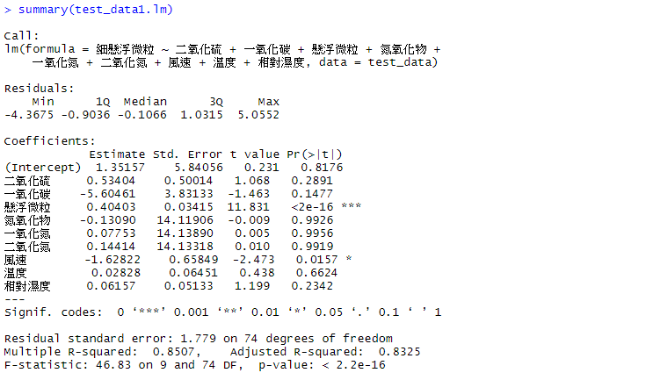
與整體資料迴歸分析
細懸浮微粒(反映變數)=1.35157+0.53404*二氧化碳-5.60461*一氧化碳+0.40403*懸浮微粒-0.13090*氮氧化物+0.07753一氧化氮 +0.144414二氧化氮-1.628822*風速+0.02828溫度+0.06157相對濕度
R-squared 的值為 0.8586，Adjusted R-squared 的值為 0.8557，表示模型的配適情況不錯。

